Slide 1
Раздел «Основы общей химии» по дисциплине «Химия» для слушателей подготовительного отделения всех специальностей, изучающих биологию Основные понятия и законы химии
Выполнил
ассистент кафедры довузовской
подготовки и профориентации Цурикова Н.В.

Slide 2
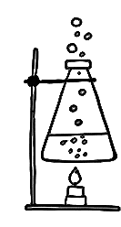
Химия — наука о веществах, их строении,
свойствах и превращениях.

Slide 3
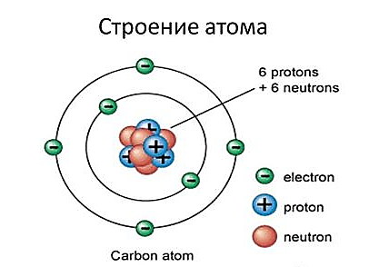
Все вещества образованы мельчайшими частицами, которые называются атомами.
Главной характеристикой любого атома является заряд ядра, который обозначается буквой Z и равен числу протонов.

Slide 4
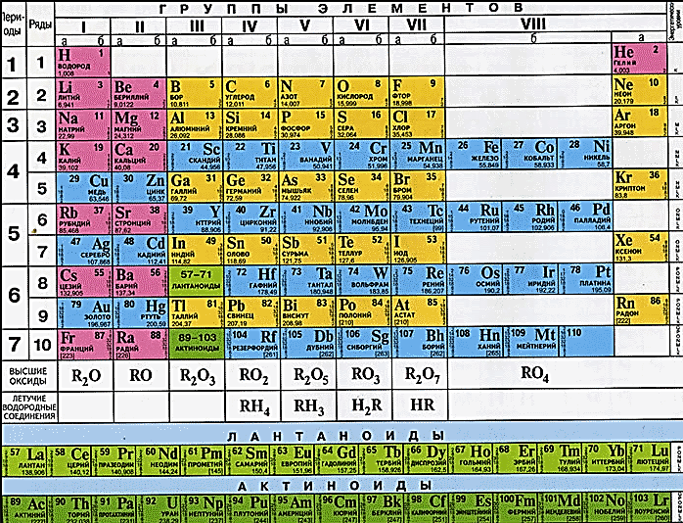
Вид атомов с одинаковым зарядом ядер называется химическим элементом.
Каждый элемент имеет свое название и свой символ (знак).
В настоящее время известно более 118 химических элементов. Среди них примерно 90 встречаются в природе

Slide 5
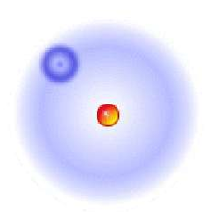
Массы атомов также являются очень малыми величинами.
Массы атомов, которые выражены в обычных единицах массы (кг или г), называются абсолютными атомными массами и обозначаются символом m_{a}.
Самую маленькую массу имеет атом водорода:
m_{a}(Н) = 1,6735 · 10⁻²⁷кг

Slide 6
Атомная единица массы (а. е. м.) — это 1/12 часть абсолютной массы атома углерода.
1 а.е.м. (u) =1,66 · 10⁻²⁷кг

Slide 7
Относительная атомная масса элемента — это число,
которое показывает, во сколько раз
абсолютная масса атома данного элемента
больше 1/12 части абсолютной массы атома углерода,
т. е. атомной единицы массы.

Slide 8
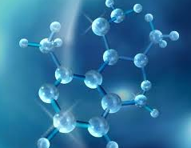
Атомы могут соединяться друг с другом.
В результате этого соединения обычно образуются более сложные частицы — молекулы.
Молекула — это наименьшая частица вещества,
которая сохраняет его химические свойства

Slide 9
Состав любой молекулы можно выразить химической формулой.
Числа в химических формулах, которые показывают, сколько атомов данного элемента входит в состав молекулы, называются индексами.
Молекула хлороводорода имеет формулу НСl, так как она состоит из одного атома водорода и одного атома хлора.
Молекула воды имеет формулу Н2O. Эта формула показывает, что молекула воды состоит из двух атомов водорода и одного атома кислорода.

Slide 10
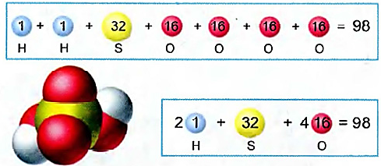
Относительная молекулярная масса вещества Мг — это число, которое показывает, во сколько раз абсолютная масса молекулы данного вещества больше 1/12 части абсолютной массы атома углерода С.
(Численно равна молярной массе М)

Slide 11
Валентность элемента — это
способность атома данного элемента присоединять определенное число других атомов с образованием химических связей.

Slide 12
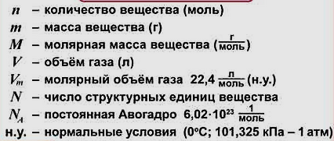
Моль — это количество вещества,
которое содержит столько молекул (атомов) этого вещества, сколько атомов содержится в 12 г (0,012 кг) углерода С.

Slide 13
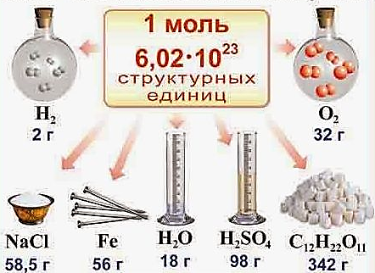
1 моль любого вещества содержит Авогадрово число частиц,
из которых состоит это вещество,
т. е. приблизительно 6,02 • 10²³ молекул или атомов.

Slide 15
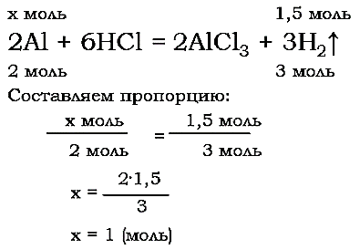
АЛГОРИТМ РЕШЕНИЯ ЗАДАЧ
1. Написать уравнение реакции
2. По известному количеству вещества одного участника реакции рассчитать количество искомого вещества

Slide 16
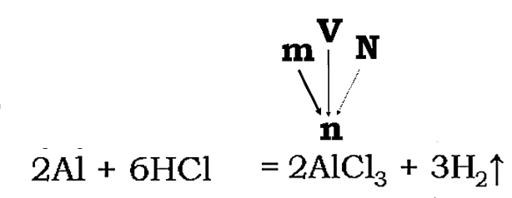
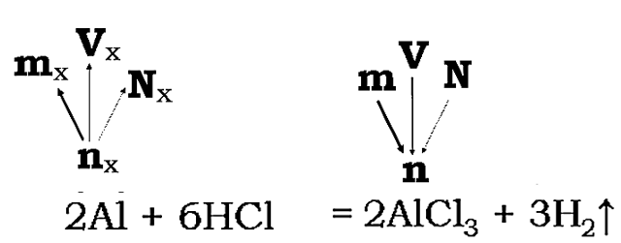
3.Если количество вещества неизвестно, предварительно найти его по известной массе, или объему, или числу молекул.
4.По найденному количеству вещества найти нужную характеристику искомого участника реакции (массу, объем, или число молекул).

